Slide 1
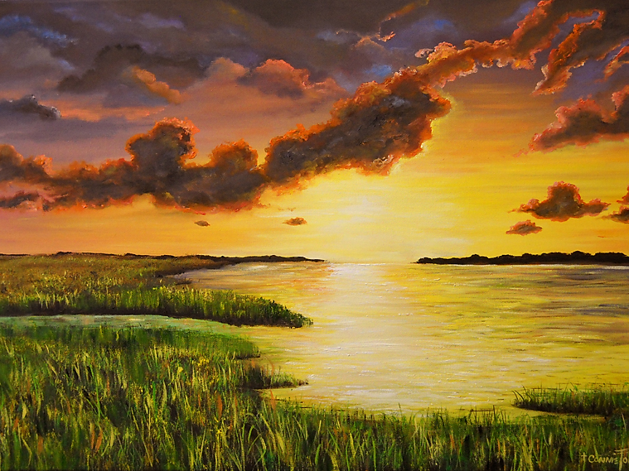


Primavera de 2014/Tema 1: Dios santo, pueblo santo
“Vivir en santidad”
16 de marzo de 2014
(Levítico 18:1-5, 20-26; 20:6-8)
Iglesia Bíblica Bautista de Aguadilla
Estudios Bíblicos Lifeway ®

Slide 2
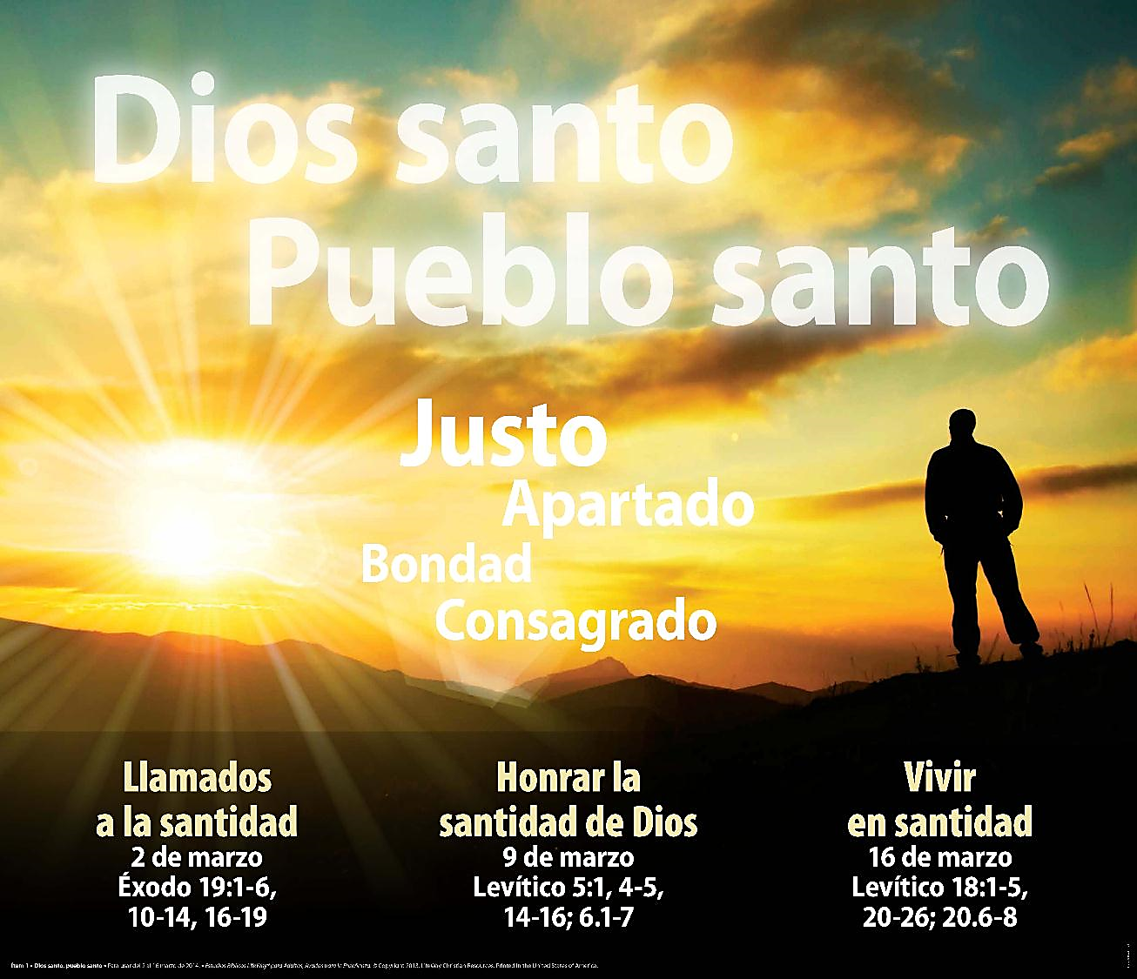

Slide 3

Tema General
Esta lección nos ayuda a apartarnos de los aspectos de nuestra sociedad que son contrarios a la Biblia y a destacarnos por vivir en santidad.

Slide 4
Bosquejo de Estudio
Apartarse de las normas de la sociedad (Levítico 18:1-5)
Apartarse de las prácticas pecaminosas (Levítico 18:20-26)
Apartarse de la falsa espiritualidad (Levítico 20.6-8)

Slide 5

Texto Clave
“Por tanto, guardaréis mis estatutos y mis ordenanzas, los cuales haciendo el hombre, vivirá en ellos. Yo Jehová.” (Levítico 18.5)

Slide 6

Apartarse de las normas de la sociedad (Levítico 18:1-5)

Slide 7
Apartarse de las normas de la sociedad (Levítico 18:1-5)
“Habló Jehová a Moisés, diciendo: Habla a los hijos de Israel, y diles: Yo soy Jehová vuestro Dios. No haréis como hacen en la tierra de Egipto, en la cual morasteis; ni haréis como hacen en la tierra de Canaán, a la cual yo os conduzco, ni andaréis en sus estatutos. Mis ordenanzas pondréis por obra, y mis estatutos guardaréis, andando en ellos...”

Slide 8
Apartarse de las normas de la sociedad (Levítico 18:1-5)
“...Yo Jehová vuestro Dios. Por tanto, guardaréis mis estatutos y mis ordenanzas, los cuales haciendo el hombre, vivirá en ellos. Yo Jehová.”

Slide 9
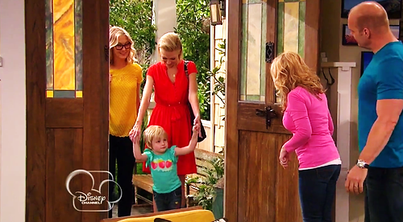
Apartarse de las prácticas pecaminosas (Levítico 18:20-26)

Slide 10
Apartarse de las prácticas pecaminosas (Levítico 18:20-26)
“Además, no tendrás acto carnal con la mujer de tu prójimo, contaminándote con ella. Y no des hijo tuyo para ofrecerlo por fuego a Moloc; no contamines así el nombre de tu Dios. Yo Jehová. No te echarás con varón como con mujer; es abominación. Ni con ningún animal tendrás ayuntamiento amancillándote con él, ni mujer alguna se pondrá delante de animal para ayuntarse con él; es perversión...”

Slide 11
Apartarse de las prácticas pecaminosas (Levítico 18:20-26)
“...En ninguna de estas cosas os amancillaréis; pues en todas estas cosas se han corrompido las naciones que yo echo de delante de vosotros, y la tierra fue contaminada; y yo visité su maldad sobre ella, y la tierra vomitó sus moradores. Guardad, pues, vosotros mis estatutos y mis ordenanzas, y no hagáis ninguna de estas abominaciones, ni el natural ni el extranjero que mora entre vosotros.”

Slide 12
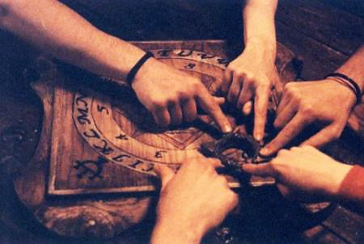
Apartarse de la falsa espiritualidad (Levítico 20.6-8)

Slide 13
Apartarse de la falsa espiritualidad (Levítico 20.6-8)
“Y la persona que atendiere a encantadores o adivinos, para prostituirse tras de ellos, yo pondré mi rostro contra la tal persona, y la cortaré de entre su pueblo. Santificaos, pues, y sed santos, porque yo Jehová soy vuestro Dios. Y guardad mis estatutos, y ponedlos por obra. Yo Jehová que os santifico.”

Slide 14
Aplicaciones
Entienda que vivir de una manera santa delante del Dios santo requiere una decisión consciente, día a día, momento a momento, para vivir de una forma radicalmente contraria a la corriente de la sociedad actual.
Reconozca que Dios exige que Su pueblo viva en santidad.
Vivir en santidad no es una opción más para el cristiano; es la única opción aceptable. Cualquier otra cosa es pecado.

Slide 15

Recursos
  Carro, Daniel et al. Comentario bı́blico mundo hispano Levítico, Números, y Deuteronomio. 1. ed. El Paso, TX: Editorial Mundo Hispano, 1993.
  Carson, D.A. et al. Nuevo comentario Bı́blico: Siglo veintiuno. electronic ed. Miami: Sociedades Bı́blicas Unidas, 2000.
  Fernández, Óscar J. et al. Eds. Estudios Bíblicos Lifeway para Adultos. Vol. 13, Núm. 3. Nashville, TN: Lifeway Church Resources, 2013. 32-41.
Henry, Matthew, y Francisco Lacueva. Comentario Bı́blico de Matthew Henry. Barcelona: Editorial CLIE, 1999.
  MacDonald, William. Comentario Bφblico de William MacDonald: Antiguo Testamento y Nuevo Testamento. Viladecavalls (Barcelona), Espa±a: Editorial CLIE, 2004.
Reina Valera Revisada (1960). Miami: Sociedades Bíblicas Unidas, 1998.
http://blog.lifeway.com/eblifewayadultos/
http://www.dsmedia.org/resources/illustrations/sweet-publishing/ (imágenes bíblicas).
http://st-takla.org/Gallery/Bible/Illustrations/Bible-Slides/OT/Jeremiah.html (imágenes bíblicas).

Slide 16
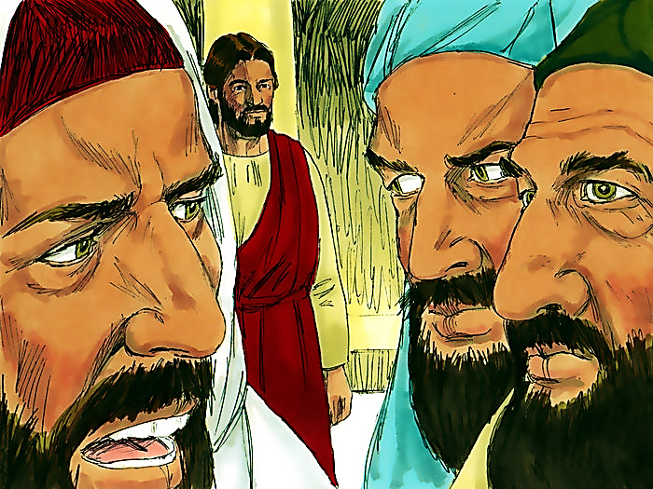
Próximo Estudio Dominical
Primavera de 2014/Tema 2: Preguntas que hizo Jesús
“¿Tradiciones o la Palabra de Dios”
23 de marzo de 2014
Leer y meditar en:
(Mateo 15:1-11, 17-20)

Slide 17


